Slide 1

智能小车循迹实验
亚博科技 智能小车配套视频教程

Slide 2
PWM电机调速原理
亚博科技 智能小车配套视频教程
对于电机的转速调整，我们是采用脉宽调制（PWM）办法，控制电机的时候，电源并非连续地向电机供电，而是在一个特定的频率下以方波脉冲的形式提供电能。
不同占空比的方波信号能对电机起到调速作用，这是因为电机实际上是一个大电感，它有阻碍输入电流和电压突变的能力，因此脉冲输入信号被平均分配到作用时间上，这样，改变在始能端EN1 和EN2 上输入方波的占空比就能改变加在电机两端的电压大小，从而改变了转速。
电路中用微处理机来实现脉宽调制，通常的方法有两种：
（1）用软件方式来实现，即通过执行软件延时循环程序交替改变端口某个二进制位输出逻辑状态来产生脉宽调制信号，设置不同的延时时间得到不同的占空比。
（2）硬件实验自动产生PWM 信号，不占用CPU 处理的时间。这就。要用到具有硬件PWM功能的芯片、

Slide 3
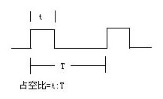
占空比
亚博科技 智能小车配套视频教程
在一串理想的脉冲周期序列中（如方波），正脉冲的持续时间与脉冲总周期的比值。
51单片机PWM波形的产生
本实验采用STC89C52RC芯片，不具备硬件PWM波形，需要采用软件方式产生PWM波形。利用定时器中断来计时产生不同占空比的PWM波形从而实现电机调速。

Slide 4
为什么要采用PWM调速
亚博科技 智能小车配套视频教程
电机不能时刻保持在全速运转的过程当中，必需要可控制速度才能完成一些特定功能。比如本实验“智能小车循迹”，若小车速度过快，传感器来不及反应做出方向的调整，小车会很容易的跑离轨迹。PWM调速也是目前电机的主流调速方式。
51单片机定时器中断
本实验中，我们采用定时器中断来产生固定占空比的脉冲信号，定时器的作用是准确的计算脉冲时间。这才采用定时器中断来产生PWM波形，可以有效的提升CPU的工作效率。

Slide 5
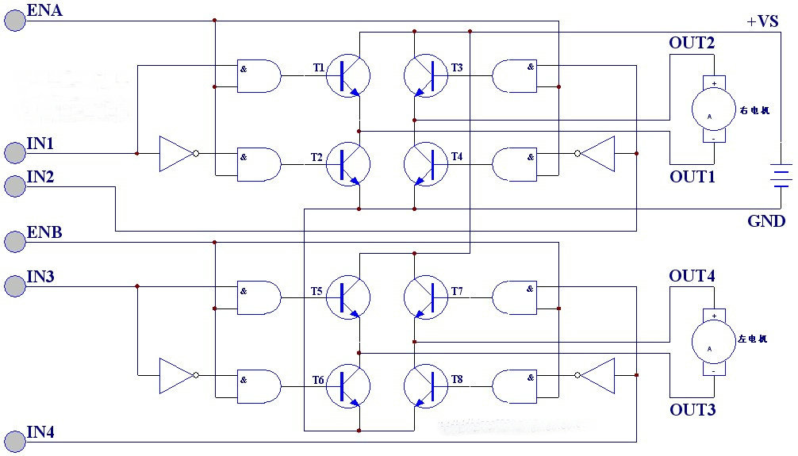
电机调速后的能效
亚博科技 智能小车配套视频教程
电机调速后的能量，很大一部分会损耗在三极管上发热。占空比和电机转速并不是简单的线性关系。

Slide 6
智能小车循迹实现原理
亚博科技 智能小车配套视频教程
红外光线有一个反射特性。但对于不同的物体反射特性是不一样的，特别是对白色反光的物体，红外光线的反射量将会多一点。而对黑色不反光的物体，红外反射量将会大量的减少。那么我们就可利用这个特性来完成黑与白的判断。
1. 利用黑色对光线的反射率小这个特点，当平面的颜色不是黑色时，传感器发射出去的红外光被大部分反射回来。于是传感器输出低电平0。
2. 当平面中有一黑线，传感器在黑线上方时，因黑色的反射能力很弱，反射回来的红外光很少，达不到传感器动作的水平，所以传感器输出1。
3. 我们只要用单片机判断传感器的输出端是0或者是1，就能检测到黑线。

Slide 7
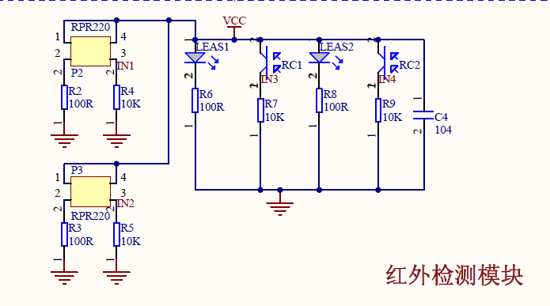
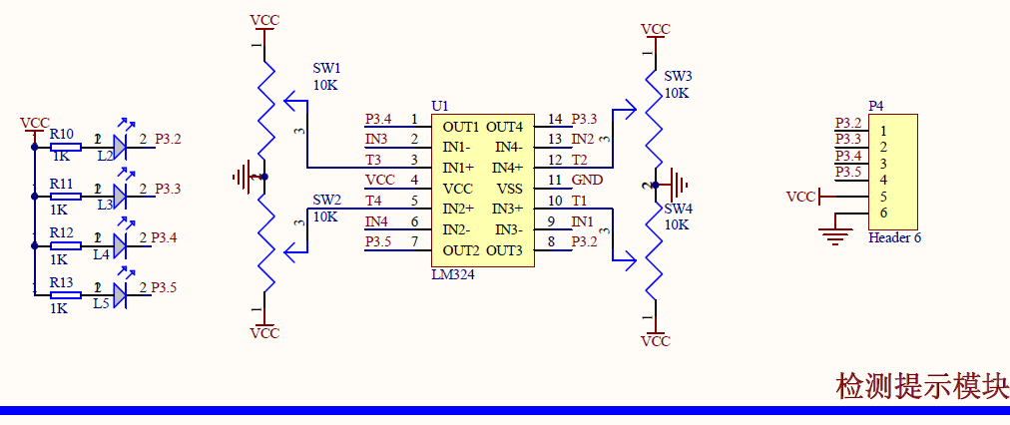
智能小车循迹原理图
亚博科技 智能小车配套视频教程

Slide 8
智能小车循迹硬件调试
亚博科技 智能小车配套视频教程
W3左光电信号强度调节----顺时针调节电位器是增加检测距离，反时针调节电位器时减少检测距离。
W4右光电信号强度调节----顺时针调节电位器是增加检测距离，反时针调节电位器时减少检测距离（同W3 一样）。
（注意事项，调试时不要对着强光，建议在室内调试，环境光线对检测距离有比较大的影响，这是红外线本身原因，同板子功能无关）。
黑白线合理参数调试---调节电位器W3，在反馈距离与小车车轮底部一个平面上，操作员注意要认真，细致调动W3电位器，切忌着急。
提示说明：有可能会出现黑线传感器感应不到黑线的情况是因为黑线传感器的灵敏度调得太高了应该调低灵敏度这样才能检测到黑线因为灵敏度太高黑色反射的红外光都能被传感器识别，导致检测失败应该把黑线传感器上的可调电阻参考上面调节说明调试。

Slide 9
谢谢观看！
亚博科技 智能小车配套视频教程

